Slide 1
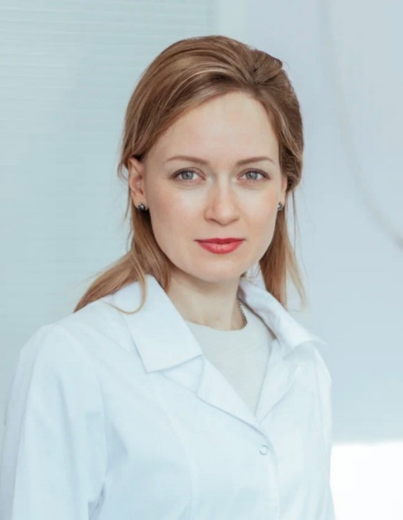
Неделя ответственного отношения к здоровью полости рта
(05-11 февраля 2024)
ЗДОРОВЬЕ ПОЛОСТИ РТА
Шаповалова Наталья Алексеевна
Заведующая отделом разработки, реализации и мониторинга корпоративных программ, врач-диетолог
ГБУЗ «Кузбасский центр общественного здоровья и медицинской профилактики»

Slide 2
Здоровье полости рта - здоровый организм
Здоровые зубы – это огромная польза для здоровья
Открытая белозубая улыбка - символ привлекательности
Искренне улыбающийся человек со здоровыми зубами:
располагает к общению
обладает более высокой самооценкой
уверен в себе
значительно чаще добивается поставленных целей
успешно строит карьеру
имеет стойкий иммунитет
реже обращается к врачам с жалобами на здоровье
обладает стрессоустойчивостью

Slide 3
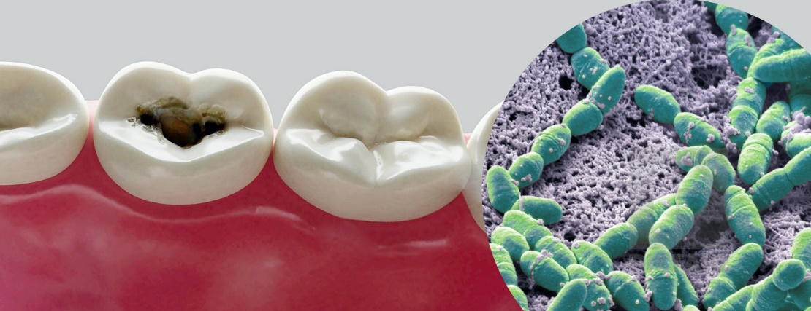
Здоровье полости рта - здоровый организм
Понимание взаимосвязи болезней зубов и других органов — важное знание, которым должен владеть каждый и своевременно принимать меры Болезни зубов:
снижают качество жизни
ухудшают социальное взаимодействие
влекут за собой необходимость в лечении
способствуют крупным материальным расходам
Именно с полости рта начинается здоровье всего организма.

Slide 4
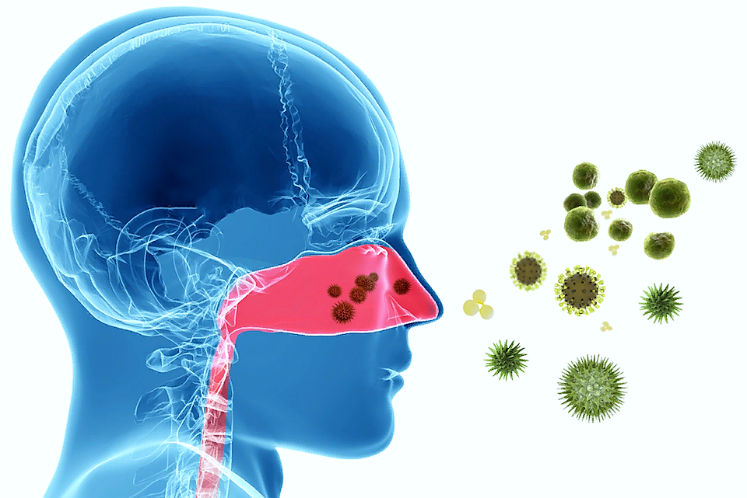
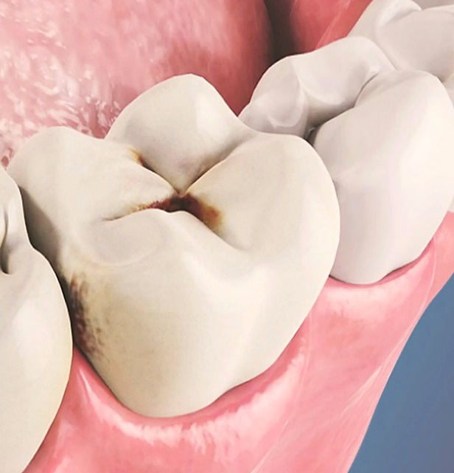
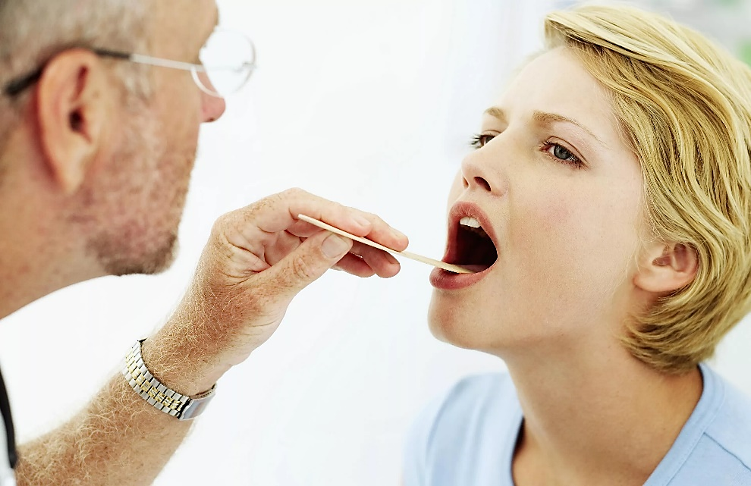
Здоровье полости рта - здоровый организм
Заболевания полости рта и респираторные инфекции
Полость рта и носа частично блокируют проникновение многих болезнетворных бактерий вирусов
Регулярный уход - чистка зубов, санирование полости рта, поддержание здоровья слизистых оболочек активизирует защиту от возбудителей респираторных заболеваний
Внимание! У лиц с множественной формой кариеса местная защита снижена ! Они чаще болеют простудными заболеваниями с осложнениями!
поражённые кариесом зубы - источник хронической инфекции полости рта (микробы переходят из кариозных полостей на миндалины, вызывая ангину)
частые ангины - риск развития ревматизма, повреждений суставов (артриты)

Slide 5
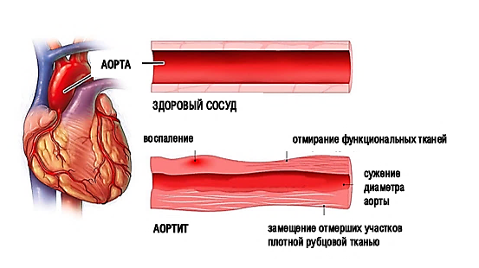
Здоровье полости рта - здоровый организм
Заболевания полости рта и сердца
Чистка зубов и уход за всей полостью рта - это профилактика заболеваний сердца
при плохой гигиене полости рта микробы проникают в сосуды десен, а оттуда – в общую систему кровообращения
происходит поражение стенок артерий, их воспаление и утолщение, что нарушает кровообращение (особенно коронарных артерий)
повышается риск развития инфаркта миокарда
Ряд микробов полости рта, могут влиять на свертываемость крови, что в свою очередь оказывает воздействие на сердечно-сосудистую патологию
Внимание! Чистка зубов один раз в день, на 70% увеличиваете риск получить болезни сердца!

Slide 6
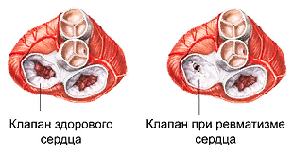
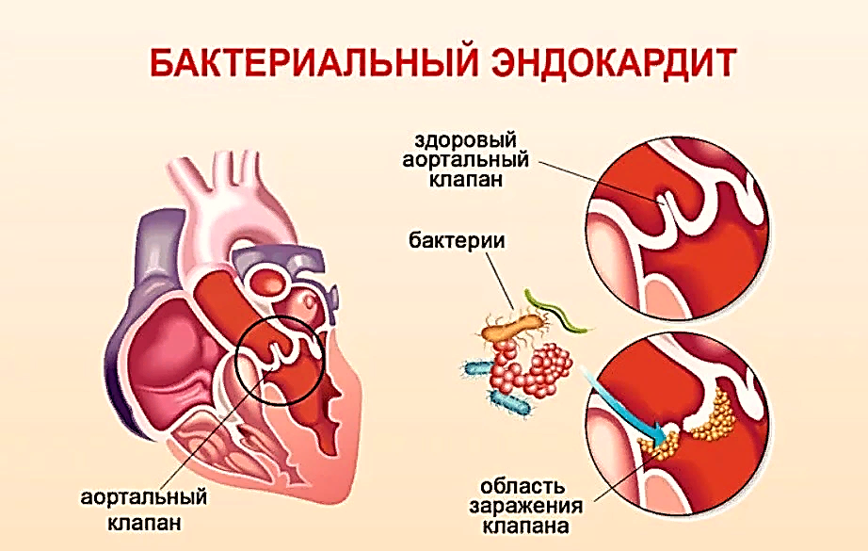
Здоровье полости рта - здоровый организм
Заболевания полости рта и сердца
Бактерии через кровоток достигают сердца, могут прикрепляться к стенкам сосудов, задерживаться на сердечных клапанах
Последствия - ревматизм сердечной мышцы, инфекционный эндокардит
Ревматизм сердца (ревмокардит) - это воспаление мышц аутоиммунного типа, приводящее к патологии клапанов (угроза сердечной недостаточности и смерти)
Инфекционный эндокардит – это заболевание, сопровождающееся поражением клапанов сердца полипами и язвами, изменениями пристеночного эндокарда (нарушение структуры сосудов, клапанов и риск развития тромбоза)
Внимание! При атеросклерозе (даже при отсутствии зубной боли) плохая гигиена зубов, инфекции на деснах - это факторы риска сердечных приступов и смерти

Slide 7
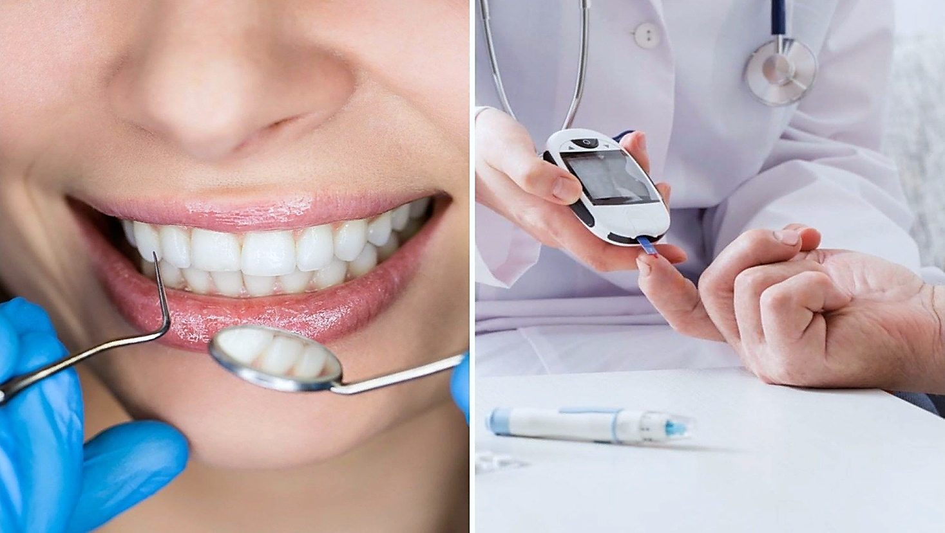
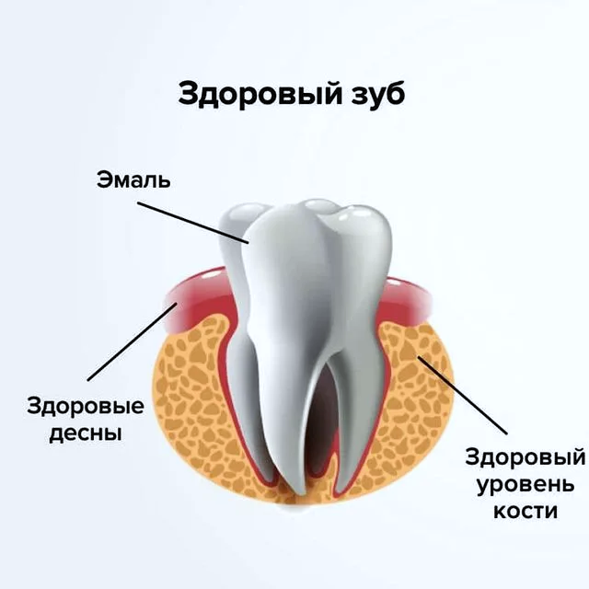
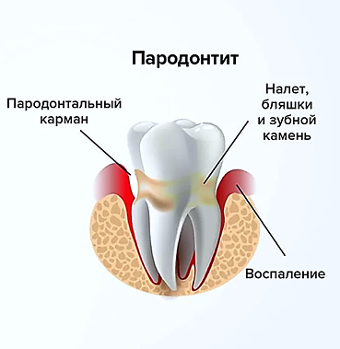
Здоровье полости рта - здоровый организм
Заболевания полости рта и сахарный диабет 2 типа
95% взрослых людей, страдающих диабетом 2 типа имеют проблемы с зубами!
ухудшает состояние полости рта, способствует разрушению зубов и десен
является предрасполагающим фактором для развития пародонтоза и пародонтита
Пародонтит – это воспаление, провоцирующее процесс разрушения в пародонте - комплексе тканей, отвечающих за удерживание зуба
Обострение пародонтита: выраженная кровоточивость, сильный отек, покраснение, иногда – появлением язв в тканях десны. Боль постоянная пульсирующая, повышенная температура, головная боль, интоксикация (слабость, тошнота, потеря аппетита)

Slide 8
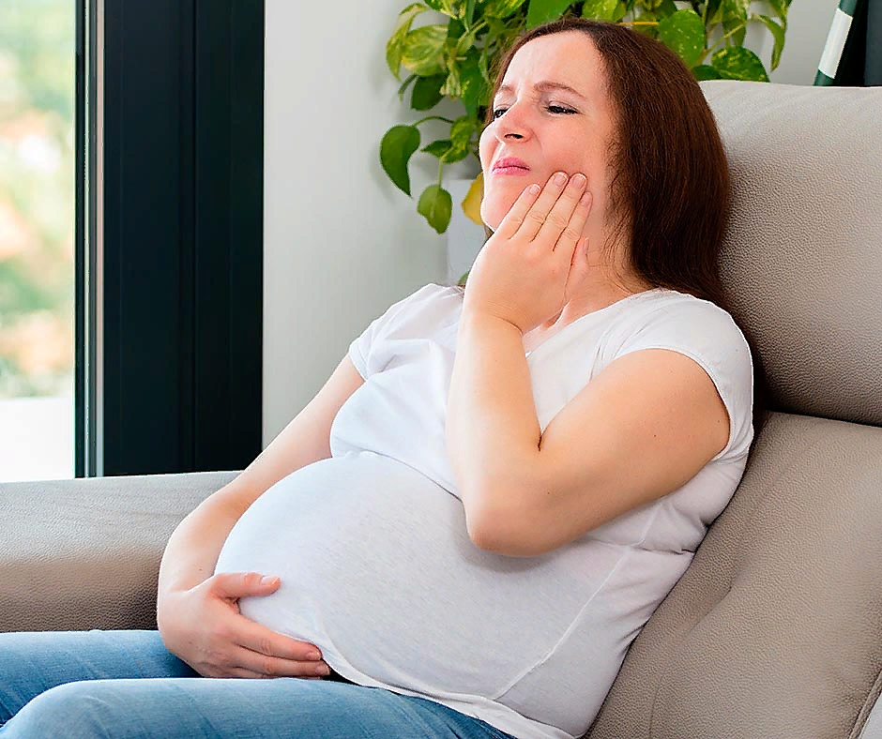
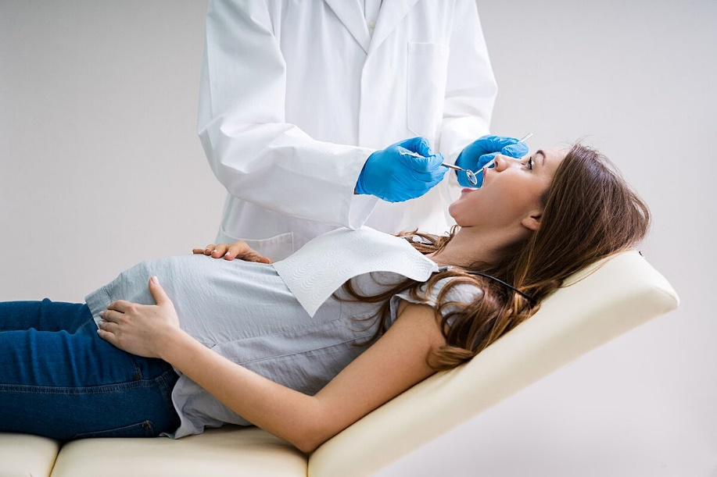
Здоровье полости рта - здоровый организм
Заболевания полости рта и беременность
На ухудшение состояния здоровья ротовой полости у женщин во время беременность оказывают ряд факторов:
плохая гигиена, неправильный уход за зубами
изменение рациона питания, пищевых привычек
токсикоз (повышенная кислотность негативно влияет на эмаль)
снижение иммунитета
изменение гормонального фона (возрастают уровни гормонов эстрогена и прогестерона, усиливающие приток крови к слизистым, в том числе в полости рта)
воспаление и кровоточивость десен (гингивит)

Slide 9
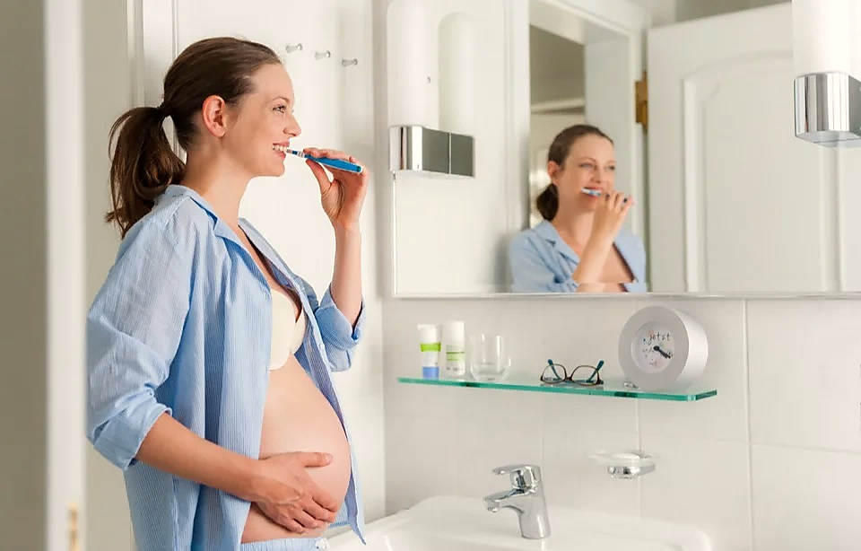
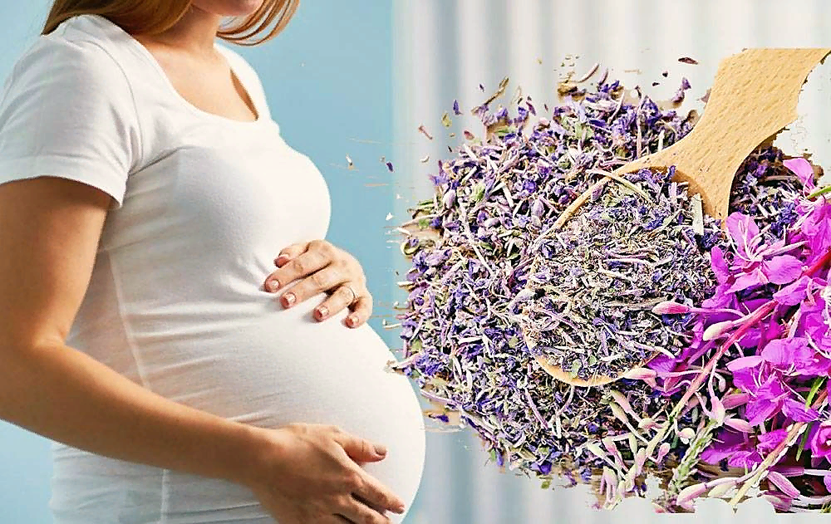
Здоровье полости рта - здоровый организм
Особенности ухода за зубами во время беременности
сократить количество потребляемых углеводов и сладостей (могут спровоцировать кариес)
исключить из рациона газированные напитки, соки тетрапак (избыток кислот и сахаров), заменив их питьевой водой, нежирным молоком, свежими фруктами
согласовывать применение БАДов и витаминов с акушером - гинекологом
ежедневно чистить зубы утром и вечером мягкой щеткой с зубной пастой, содержащей фтор (используйте дополнительно зубную нить)
использовать для полоскания рта составы с шалфеем, ромашкой (обладают противовоспалительным действием)
полоскать рот содовым раствором после рвоты (нейтрализует действие кислоты, сохраняя эмаль)
посещать стоматолога (даже при отсутствии жалоб)

Slide 10
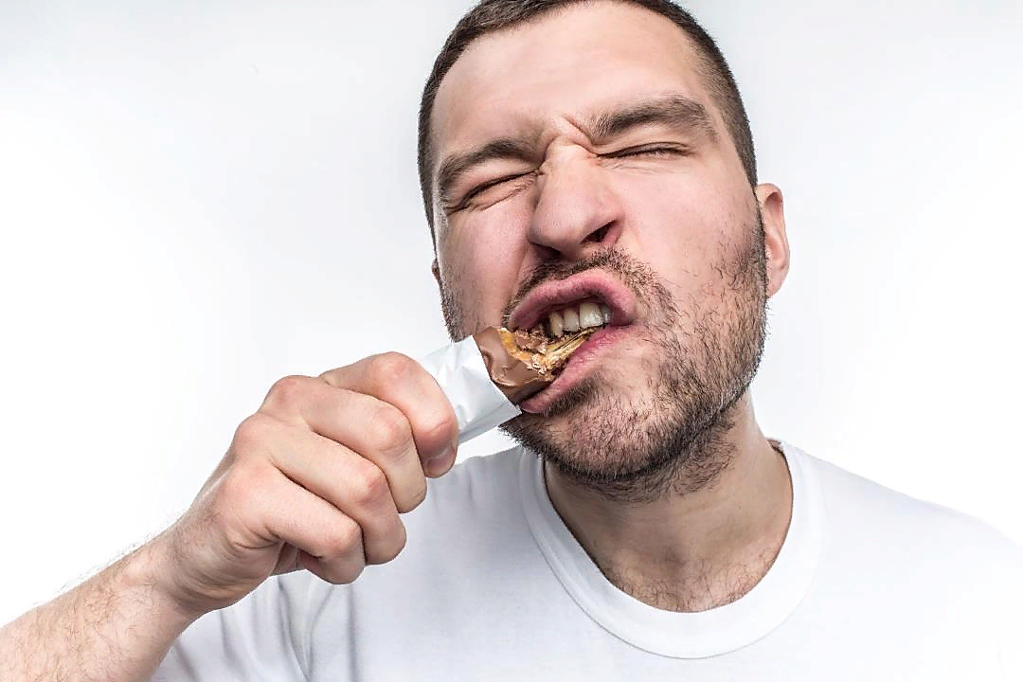
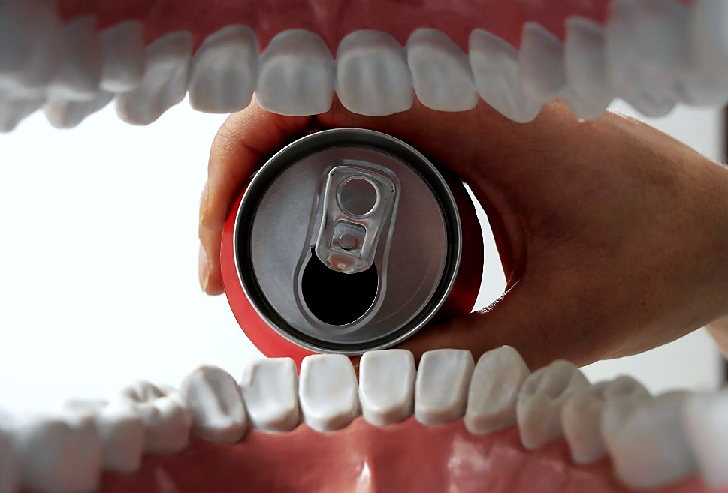
Что вредит здоровью полости рта
1
Злоупотребление горячей пищей, а также сочетать её с холодной (разность температур постепенно истончает эмаль)
Употребление кофе, чая, красящих напитков (красители и танины в их составе устойчиво окрашивают поверхность зубов и провоцируют появление коричневого налета)
Злоупотреблять алкоголем (снижает выработку слюны, вызывая сухость во рту)
Перекусы сладостями
леденцами, особенно если грызть (скалывают эмаль, налипают на зубы)
шоколадом (в молочном и белом - большое содержание сахара)
мармеладом и жевательными конфетами ( долго остаются на зубах и нарушают пломбы при жевании)
сладкими газированными напитками (содержат избыток сахара и кислот – лимонной или ортофосфорной, разрыхляют структуру эмали, вымывая минералы)
выпечкой и фастфудом (содержат избыток простых углеводов)
2
3
4

Slide 11
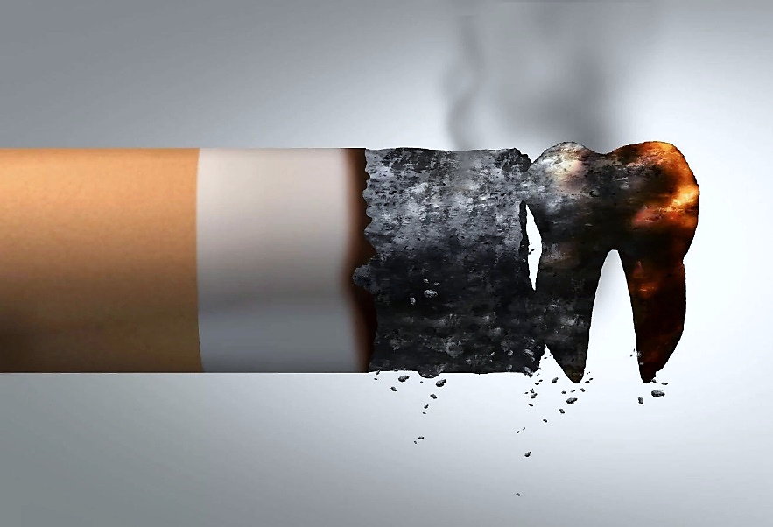
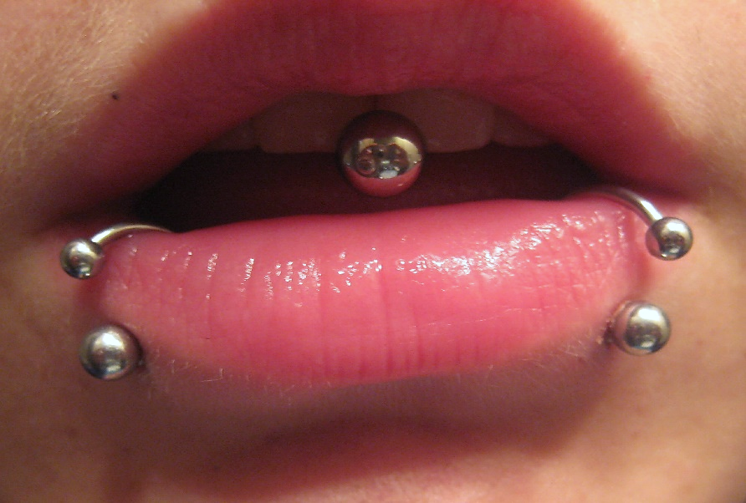
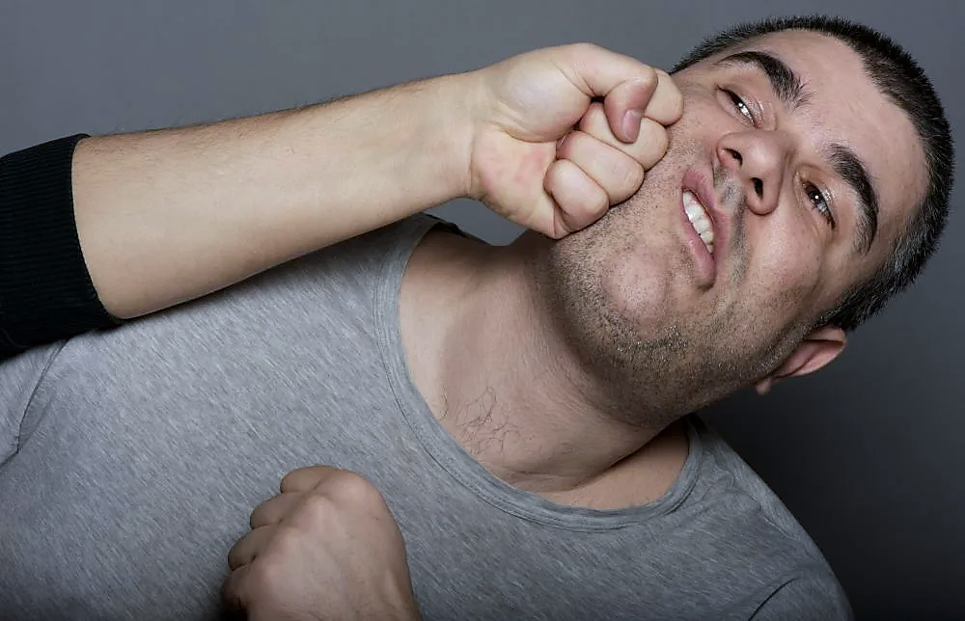
Что вредит здоровью полости рта
5
Курить, употреблять кальянные смеси, вейпы, снюсы (нарушается кровоснабжение десен, иссушается слизистая, образуется зубной налет, формируется зубной камень)
Постоянно грызть семечки, орехи (эмаль стирается, трескается, скалывается, появляются зазубрины, V-образные потертости на краях передних резцов)
Продолжительно использовать жевательную резинку (застревает между зубами, повреждает старые или большие пломбы, вытягивая их из зубной полости)
Носить пирсинг во рту и на губах (царапают и скалывают эмаль, являются причиной переохлаждения или перегрева эмали)
Использовать зубы в качестве инструмента (перекусить нить, открыть пробку)
Драться, заниматься контактными видами спорта (бокс, панкратион, хоккей, баскетбол, борьба) без защитных кап для зубов
Неосознанно сжимать челюсти, скрипеть зубами во сне (бруксизм) –(перенапрягаются жевательные мышцы, боль в височно-нижнечелюстных суставах, истончение эмали)
6
7
8
9
10
11

Slide 12
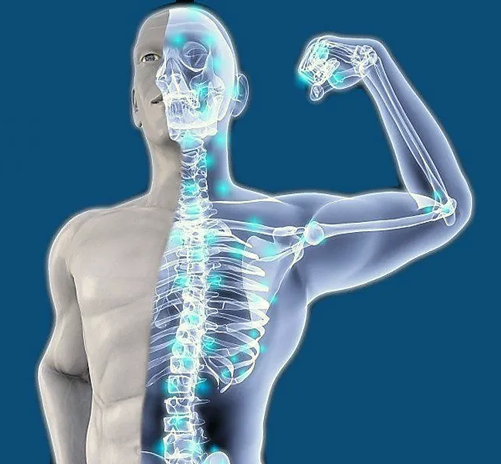
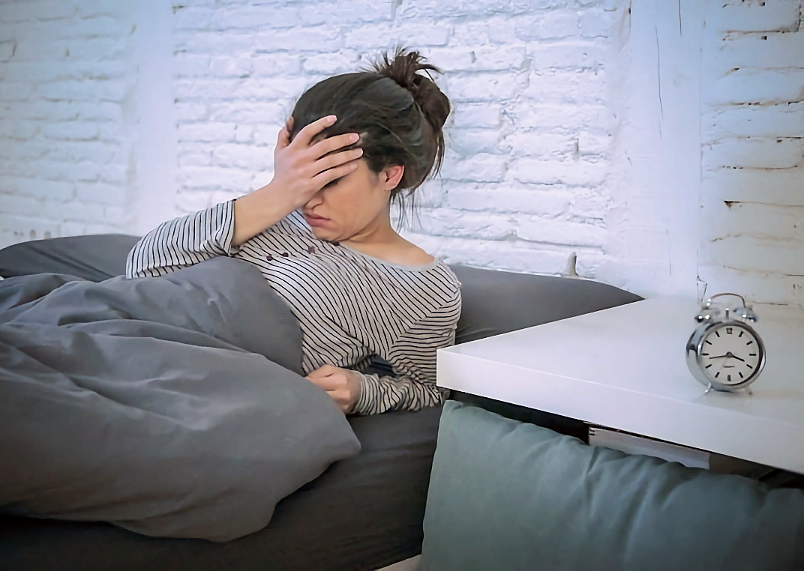
Вещества, необходимые для здоровья зубов
Кальций
Содержится в костях и зубах (вес 1-1,2 кг)
является основным компонентом минерального матрикса (обеспечивает полноценную структуру скелета)
стимулирует активность гормонов и ферментов
способствует нормальному сну
снижает давление
избавляет организм от радионуклидов и солей тяжёлых металлов
Дефицит кальция в организме ощущается как
усталость:
плохой сон, повышенная утомляемость
ломкие волосы, хрупкие ногти, сухость и шелушение кожи
мышечная слабость, нарушенная осанка, боль в суставах

Slide 13
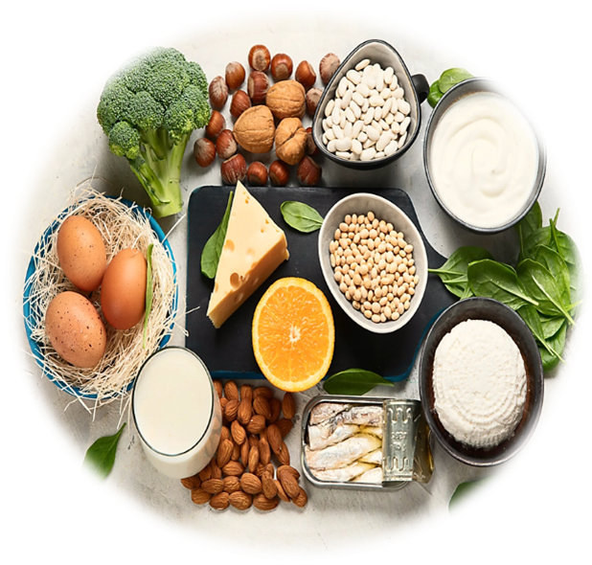
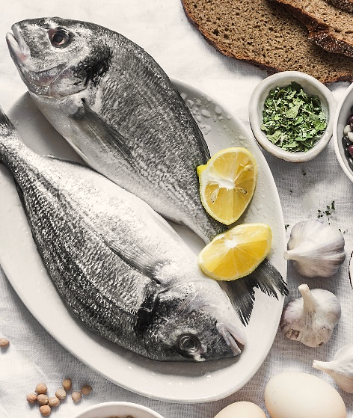
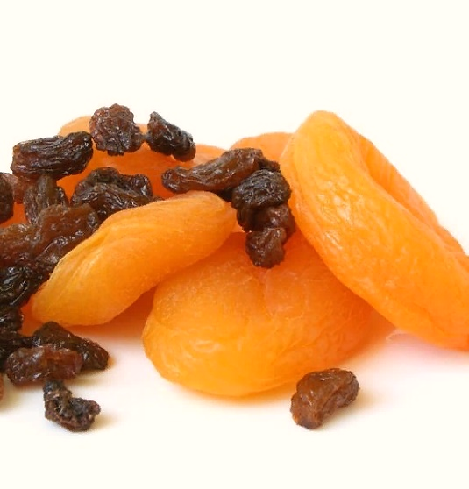
Вещества, необходимые для здоровья зубов
Кальций
Источники: рыба, морские водоросли, твердые сыры, творог, нежирный кефир, йогурт, орехи (фундук, грецкий орех, арахис, миндаль), курага, изюм, кунжут, подсолнечные и тыквенные семена, зелень (петрушка, укроп), чеснок, фасоль, шоколад
Суточная потребность в кальции:
дети до 3 лет — 700 мг
дети с 4 до 7 лет — 1000 мг
подростки до 16 лет — 1300 мг
с 17 до 50 лет — 1000 мг
люди старше 50, беременные — 1200 мг
Когда кальция нужно больше, чем обычно:
подростковый возраст (быстрый рост скелета)
беременность и кормление грудью
пожилой возраст (хрупкость костей)
Внимание! Кальций хорошо усваивается организмом только при достаточном уровне витаминов D, K2, фосфора, магния, полезных жиров!

Slide 14
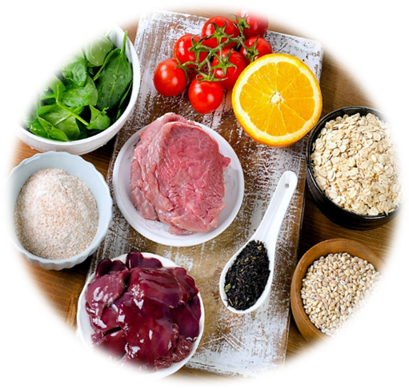
Вещества, необходимые для здоровья зубов
Фтор
Продукты, богатые фтором: жирная рыба, морепродукты, орехи, желатин, яйца, лук, кукуруза, цитрусовые
Содержится в пище в доступной форме
улучшает минерализацию зубной эмали (поддерживает pH слюны, снижая кислотность)
сдерживает размножение патогенной среды во рту (препятствует образованию налета)
Суточная норма для детей составляет около 2 мг, для взрослых — около 4 мг
Переизбыток фтора приводит к заболеваниям эмали, негативно влияет на сапрофитную микрофлору полости рта! Особо опасен переизбыток в детском возрасте!
Помимо фтора и кальция важными являются витамины D, E, A, B2, B3, B12, C, P, микроэлементы Zn, K, Mg, I

Slide 15
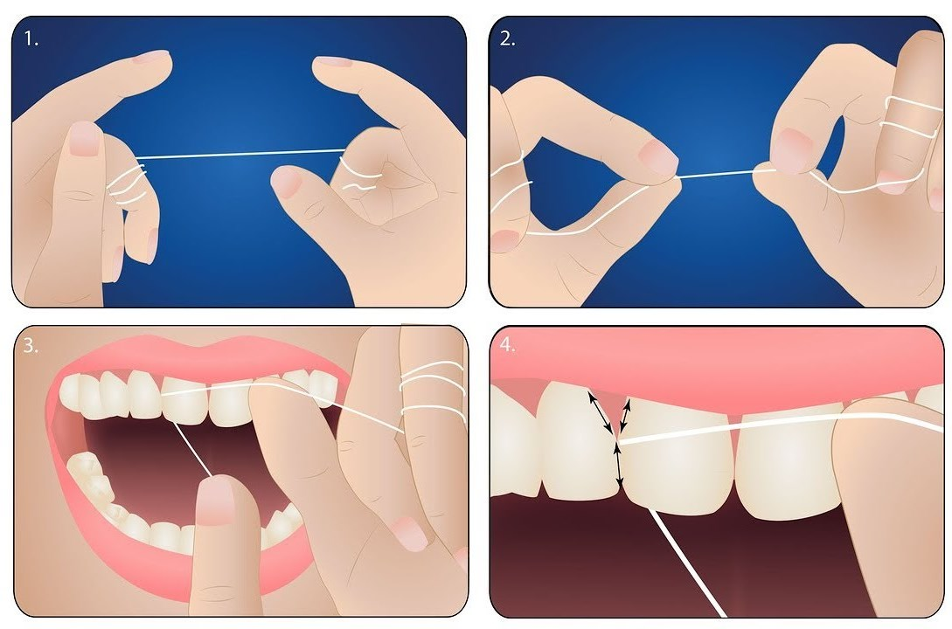
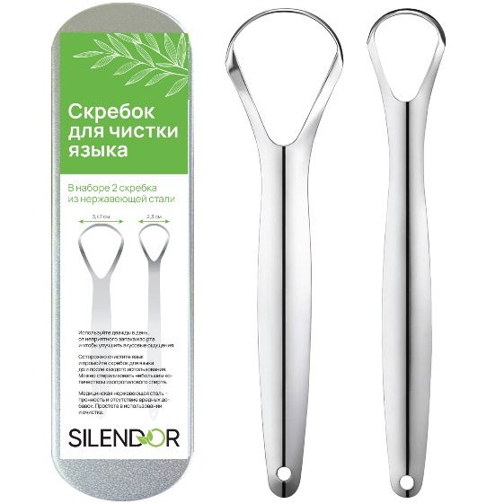
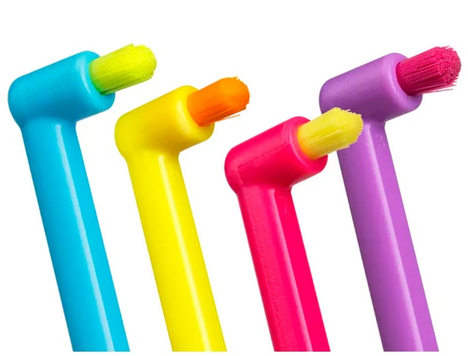
Правила,позволяющие сохранить здоровье
ежедневно два раза в день чистить зубы от 2 до 5 минут
использовать дополнительные средства и предметы гигиены для более качественной чистки (зубную нить, флосс, монопучковая щетка, скребок для языка, ирригатор, ополаскиватели)
полоскать рот после каждого приёма пищи
использовать жевательную резинку после еды в течение 10–15 минут (изменение рН полости рта в щелочную сторону, предотвращает развитие болезнетворной флоры)
посещать стоматолога 2 раза в год для профилактических процедур (профессиональная гигиена полости рта пескоструйная, механическая, ультразвуковая и лазерная., насыщение зубов минералами)
своевременно выявлять и лечить заболевания зубов и дёсен

Slide 16
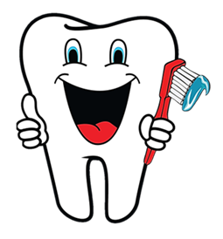
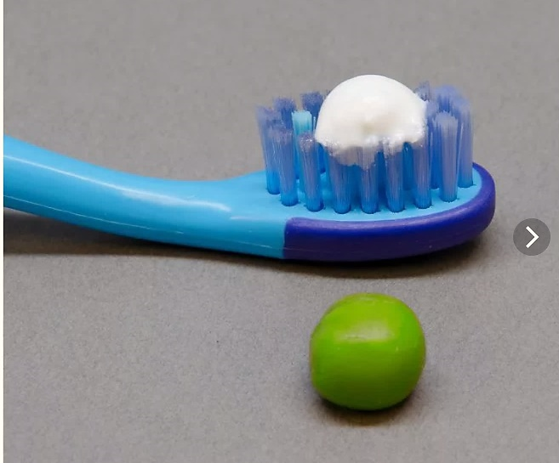
Выбор зубной пасты
Свойства качественной зубной пасты:
обладать приятным вкусом и запахом
производить высокий освежающий эффект
препятствовать образованию налета на зубах
быть однородной
не высыхать и не расслаиваться при хранении
оказывать противокариозное действие
быть безвредной для организма (гипоаллергенной)
соответствовать заявленному эффекту после применения
Внимание! Для полноценной чистки зубов достаточно полоски пасты длиной 0,5 -1 см!
Для правильного подбора зубной пасты внимательно изучите ее назначение и состав!

Slide 17
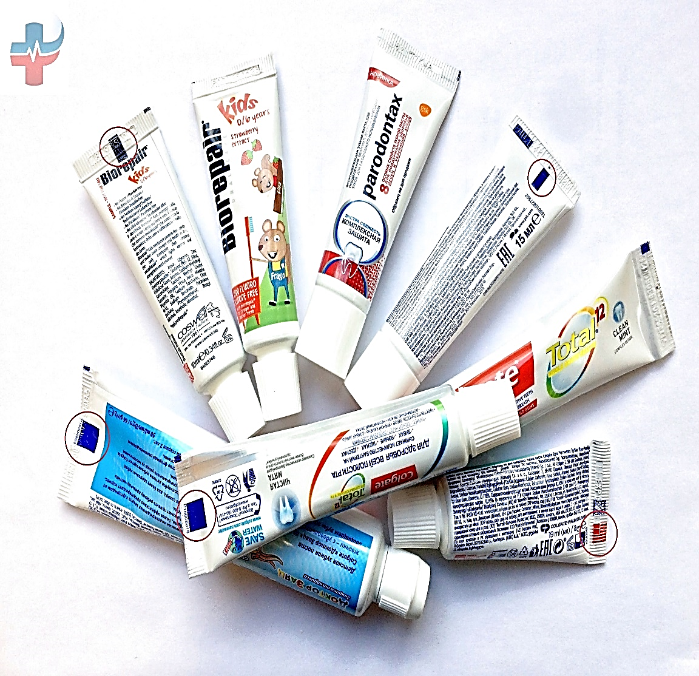
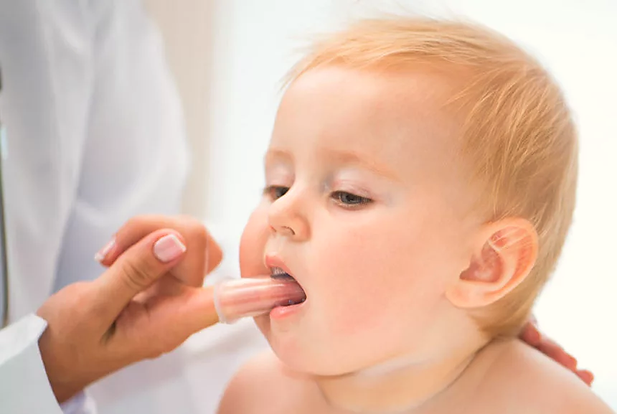
Выбор зубной пасты
1
Профилактические (гигиенические) зубные пасты без лечебного воздействия, используют ежедневно для очищения и освежения полости рта, при отсутствии жалоб на состояние зубов и десен
Лечебно-профилактические средства - наиболее обширная группа зубных паст
фторсодержащие
реминерализующие
с отбеливающим эффектом
для чувствительных зубов
действующие на слизистую оболочку рта (при гингивите и пародонтозе)
Пасты Total (с комплексным действием, выполняющие одновременно несколько функций)
Лечебные пасты (используют короткое время, только по назначению врача)
Детские зубные пасты (используют согласно возраста ребёнка)
Внимание! Первые молочные зубы очищают с помощью специальной резиновой щеточки или салфетки, намотанной на палец!
2
2
3
4
5

Slide 18
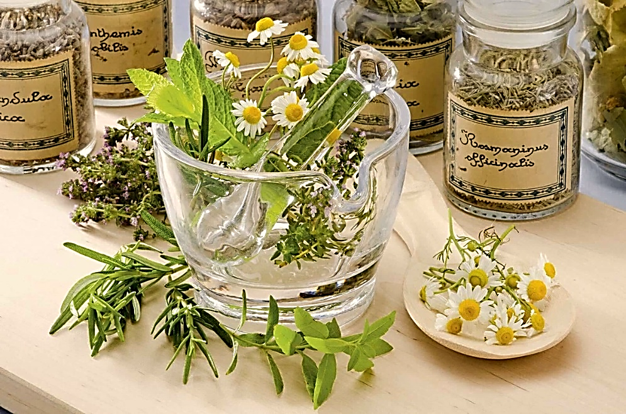
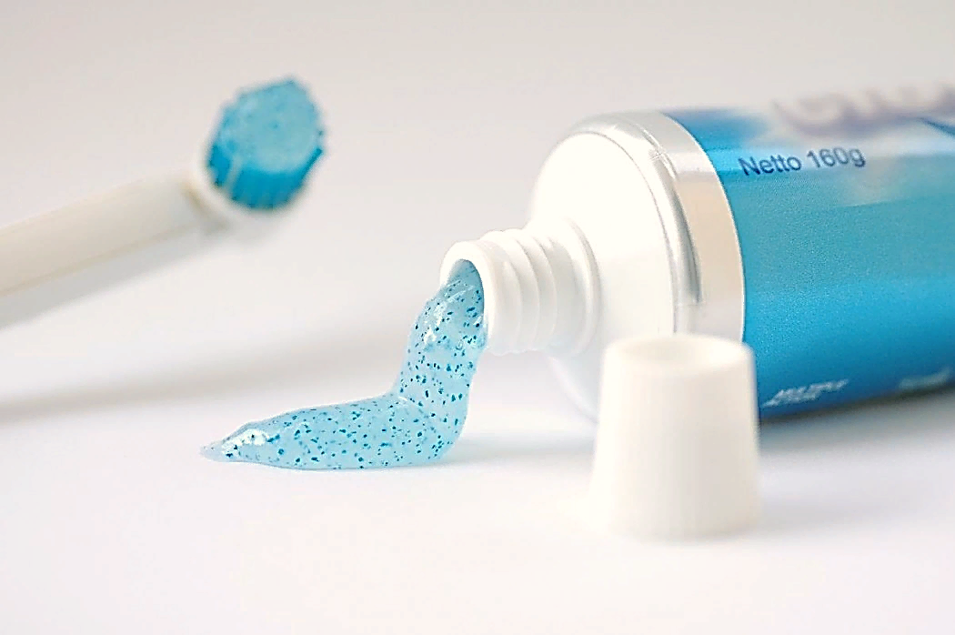
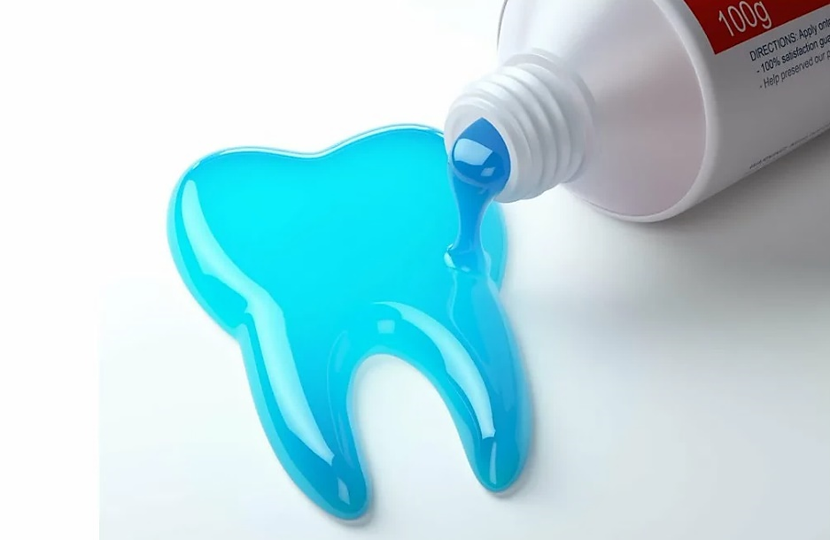
Классификация зубных паст по действию
ТРИКЛОЗАН
Пасты с противокариесным эффектом | Пасты с противопародонтитным эффектом | Пасты с отбеливающим эффектом
ПАРАБЕНЫ
SLS
Не являются лечебным средством, обеспечивают профилактику кариесных разрушений эмали за счет ее укрепления фтором и кальцием
Содержат в своем составе травяные сборы, помогающие уменьшить кровоточивость десен и купировать воспалительный процесс
Содержат абразивные частицы (чаще всего соду) и перекись водорода для осветления зубной эмали на пару тонов

Slide 19
Выбор зубной пасты
Токсичные компоненты зубных паст:
ТРИКЛОЗАН- пестицид исторически, из-за антибактериального действиявлияет на микробиом. При связывании с хлорированной водой образует канцерогены
ПАРАБЕНЫ (обычно метилпарабен) не должны входить в состав пасты, если Вы страдаете аллергией; является эндокринным дизраптором
SLS повышает чувствительность зубов, раздражает слизистую, провоцирует развитие стоматита. Ряд исследований выявил способность этого вещества проникать через слизистую рта в кровь и накапливаться в селезенке и печени человека. Зубные пасты, содержащие SLS, могут представлять потенциальную угрозу здоровью, поэтому к их использованию следует относиться крайне осторожно.
ПРОПИЛЕНГЛИКОЛЬ Пропиленгликоль содержится в красках и антифризах, дает эластичность зубной пасте, но при этом является токсичным и даже концерогенным
ДИОКСИД ТИТАНА – влияние на развитие КРК в больших дозах
Флюориды- зависимость от концентрации фтора в воде
2

Slide 20
Выбор зубной пасты
Ситуация с содержание фтора в воде
По данным ВОЗ оптимальной концентрацией фтора в питьевой воде в условиях умеренного климата, к которому относится территория Западной Сибири, является 1 мг/л.
В Кемеровской области низкое содержание ионизированного фтора в питьевой воде –
0,2 мг/л - 0,4 мг/л
Случай 2004 г с. Борисово и мин вода «Борисовская» фтор 7,0 мг/л до 7,4 мг/л.
Распространенность флюороза зубов среди школьников поселка Борисово составила в среднем 52,7 случая на 100 обследуемых.
По требованиям мировых и европейских стандартов качества и безопасности считается:
если концентрация фтора превышает 1 мг/л, то на этикетки бутилированной воды должно быть указанно, что содержится фторид;
если концентрация превышает 2 мг/л, то указывается ограничение для употребления детям
Маркировки На мин воде « Борисовская»- нет!
2
Флюороз – это повреждения эмали зубов из-за высокого уровня фтора в организме. При избытке этого элемента на зубах появляются белесые пятна, которые со временем изменяют цвет. Эмаль в местах появления таких поражений разрушается. Что приводит к серьезным последствиям.
Суточная потребность фтора— 1,5–5 мг. При недостатке этого элемента на зубах образуется кариес

Slide 22
Как правильно выбрать зубную щетку
Жесткая
ВАЖНО УЧИТЫВАТЬ КОЛИЧЕСТВО ЩЕТИНОК
чем их больше, тем качественнее и бережнее происходит очищение зубов.
Мягкая щетка не повреждает эмаль и тщательность обеспечивается за счет количества щетинок
Жесткость щетины
(3 уровня жесткости)
Кому показано и какое действие оказывает
Детям, беременным
людям, имеющим склонность к десневым кровотечениям
Мягкая
деликатна к зубной эмали и слизистым оболочкам
обладает высоким качеством чистки
универсальна для людей с природными зубами и пациентов, прошедших протезирование
Средней жесткости
возможно использовать только по рекомендации врача
при повышенном образовании твердых зубных отложений

Slide 23
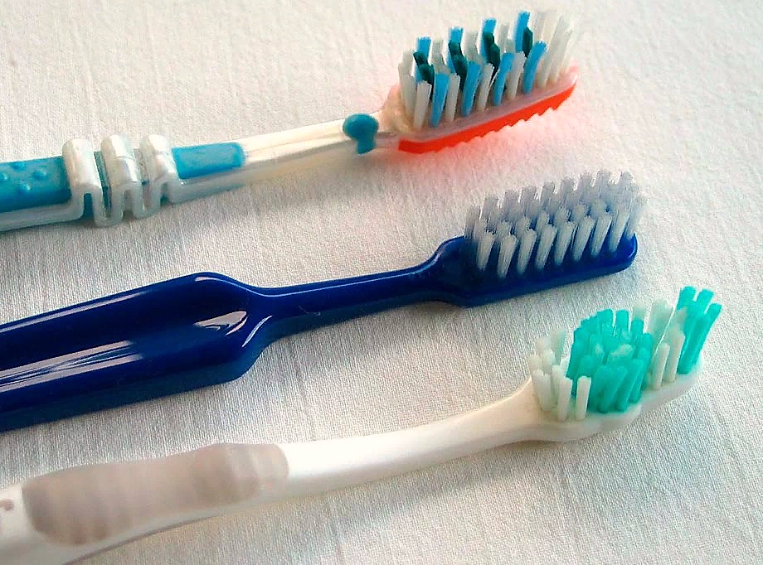
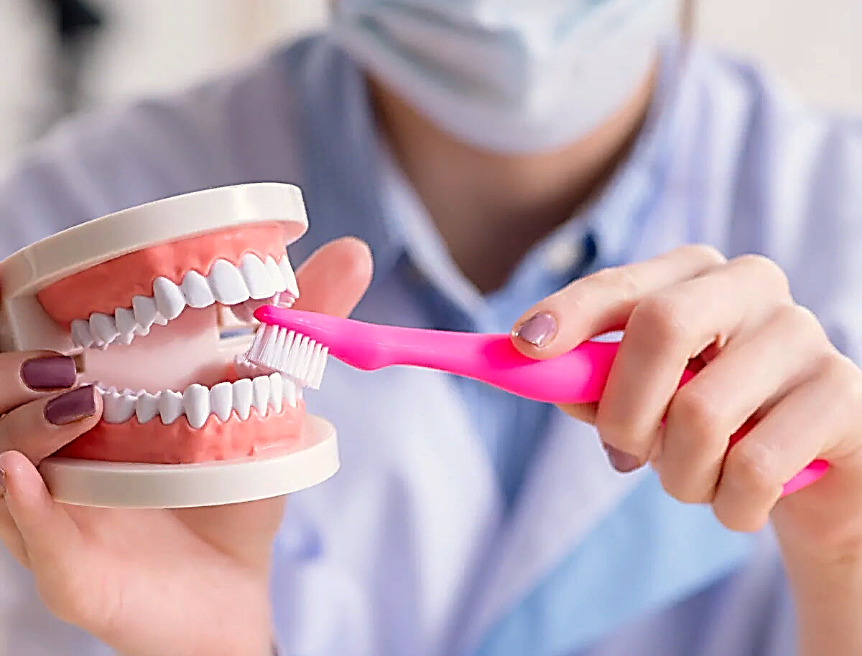
Как правильно выбрать зубную щетку
Конфигурация щетинок
Материал для щетинок
скошенные и расположенные с наклоном щетинки (удаляют зубной налет более эффективно и позволяют качественно очистить коренные зубы)
многоуровневое рассредоточение щетины позволяет проникнуть в узкие промежутки *
щетина, собранная в пучки (увеличивает зону охвата, в том числе область шейки зуба)
Наиболее популярны щетинки из синтетических материалов:
более устойчива к изнашиванию
имеет хорошие показатели упругости
деликатна в отношении обрабатываемых поверхностей
легче обрабатывается (позволяет избежать скопления вредных бактерий на поверхности)

Slide 24
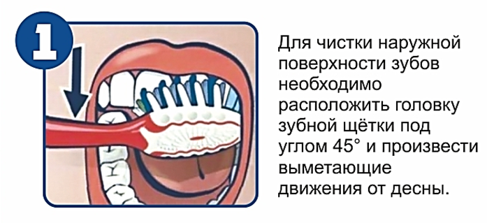
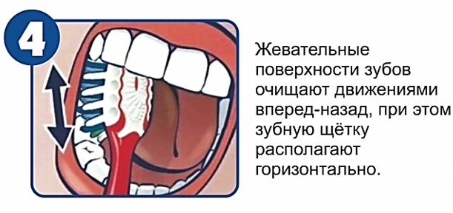
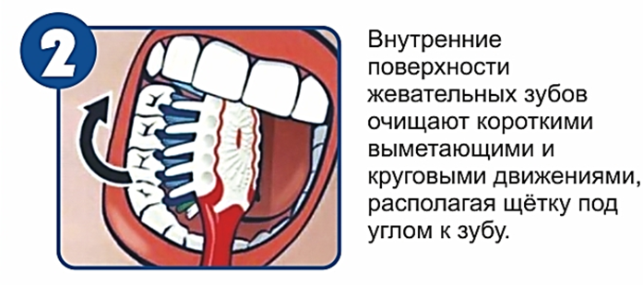
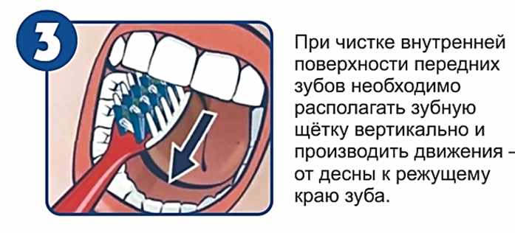
Как правильно чистить зубы
Очищать язык необходимо, начиная с задней поверхности по направлению к передней
Бережно очистите внутреннюю поверхность щёк

Slide 25
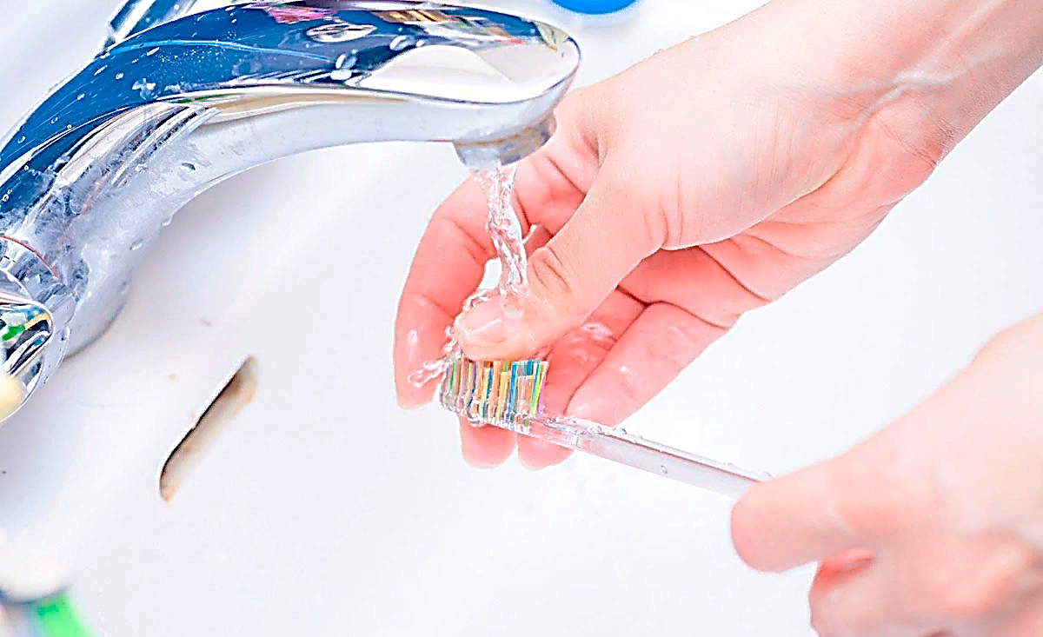
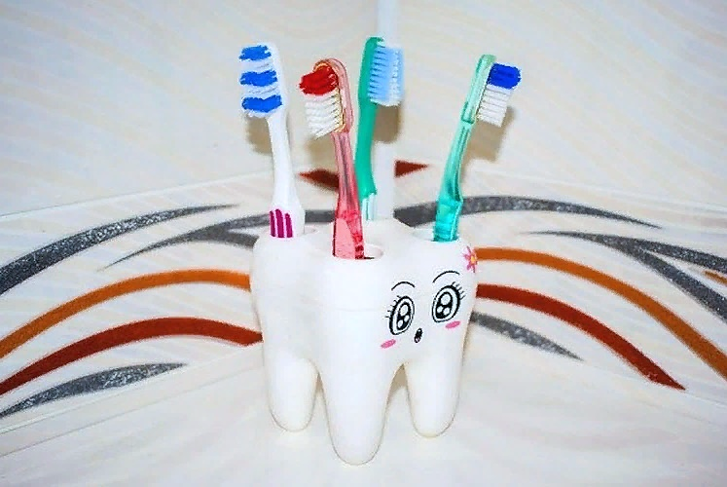
Правила хранения зубной щетки и уход за ней
После использования зубную щетку очищать под струей проточной воды (для лучшей обработки использовать умеренно горячую воду) длительный контакт с высокой температурой способен причинить вред щетине и деформировать ее
Каждые 7 дней обрабатывать дезинфицирующим раствором (наиболее доступное средство - перекись водорода)
Хранить в специально адаптированной подставке, имеющую хорошую вентиляцию, не допускающую скопления влаги (угроза образования черной плесени)
Для защиты щетины от воздействий внешней среды целесообразно использовать специальный колпачок
Осознанная утилизация

Slide 26
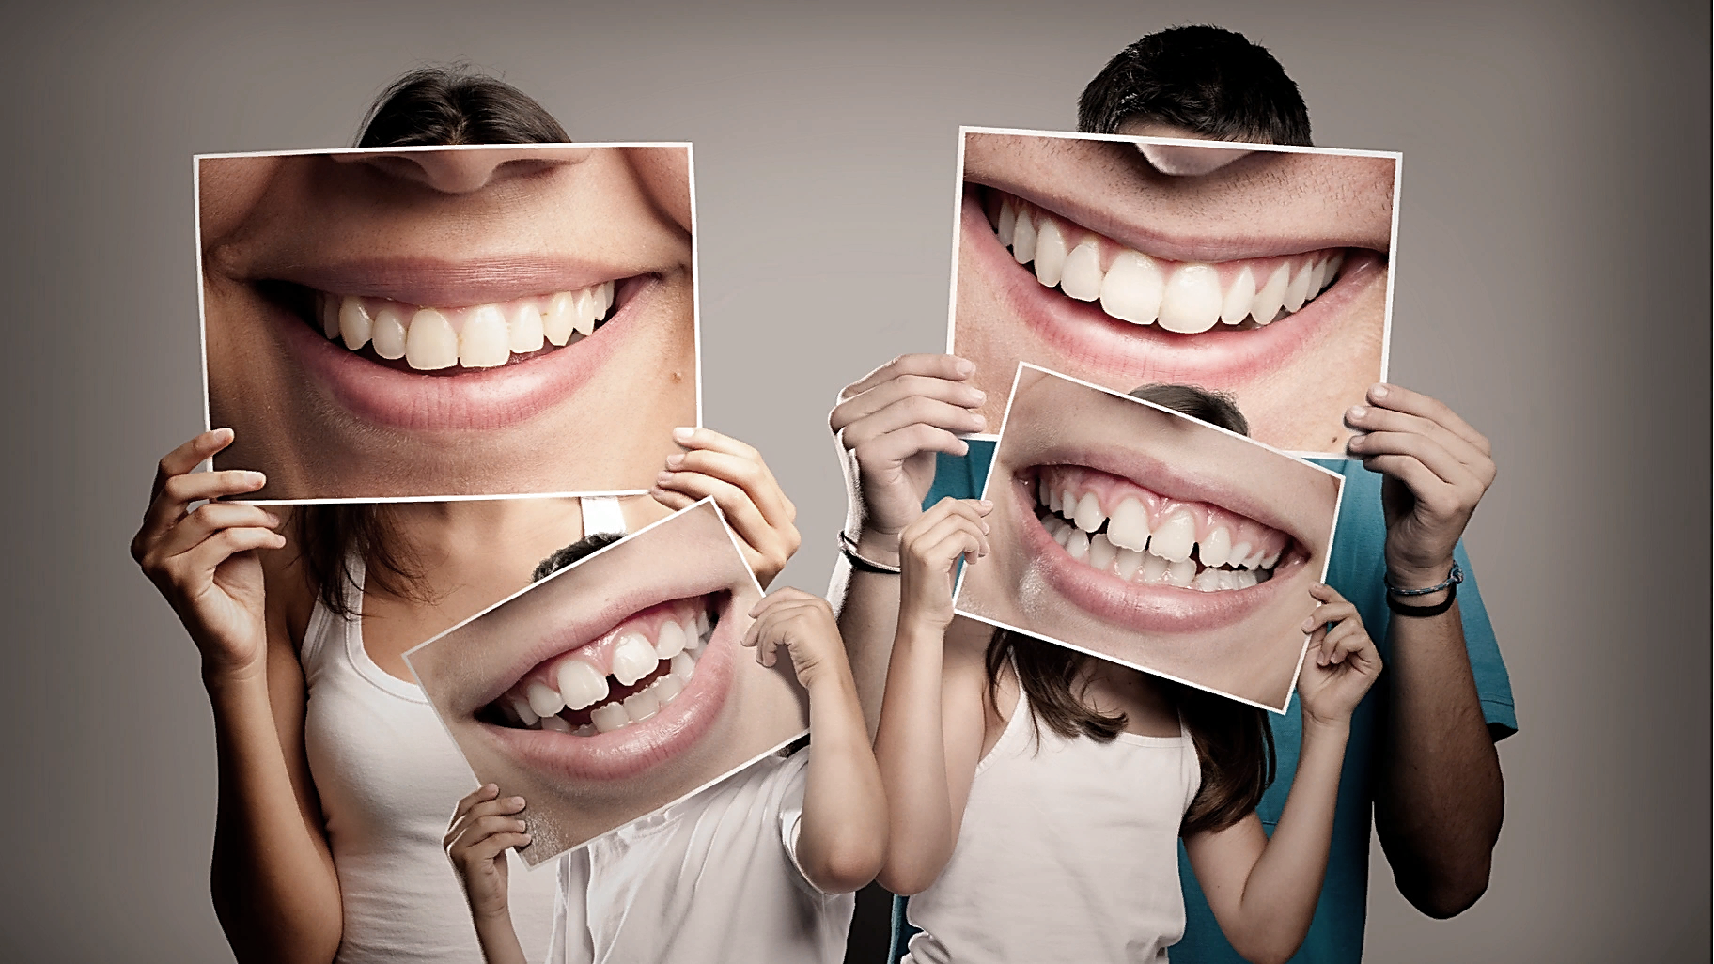
Спасибо за внимание!

